Slide 1
temuriylar

Slide 2
Temuriylarning bo'yicha ilmiy o'quvlar
• Tarixiy maqolalar - Temuriylar haqida tarixiy maqolalar ilmiy tadqiqotlar dastlabki temuriylarning hayot va faoliyatlariga bag'ishlangan. Bu maqolalar o'rtacha qaysi joiyatga aylanishidan iborat bo'lib, davlat va siyosiy yo'nalishlari ustida ham boshqariladi.
• Madaniyotshunoslik sohasidagi izlanishlar - Temuriylarning madaniyotshunoslik sohasidagi izlanishlar shuningdek, arxitektura, adabiyot, san'at va falsafa bo'yicha ilmiy o'quvlarni o'z ichiga oladi. Bu izlanishlar Temuriylar davridagi madaniy va hunarmandlikning rivojlanishiga bo'lgan ta'sirini tushuntiradi.
• Davlatshunoslik asoslari - Temuriylarning davlatshunoslik asoslari bo'yicha ilmiy o'quvlar, siyosiy tizim va huquqiy tartibotga oid bo'lib, ulardagi davlat boshqaruv tizimining o'zgarganligi va islohotlari ustida o'rganishlar ko'rsatiladi. Bu o'quvlar Temuriylarning davlat siyosiy faoliyatini tahlil qiladi.
• Ekonomika va iqtisodiyot madaniyati - Temuriylarning ekonomika va iqtisodiyot madaniyati bo'yicha ilmiy o'quvlar, moliya va tijorat sohasidagi rivojlanishlar, tadbirkorlik va savdo faoliyati, pul-moliya to'plashning tizimi va shakllanishiga oid ilmiy tadqiqotlarni o'z ichiga oladi.

Slide 3
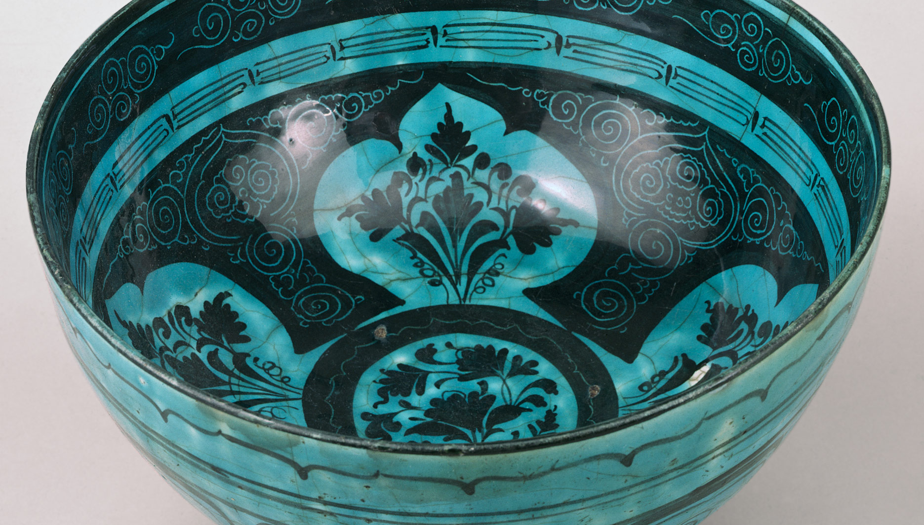
Temuriylar davri sinov tadbirlari
• Timurid davri malakaviy fanlar sinovlari - Ishonchli adabiyot, ilmiy va falsafiy fanlar bo‘yicha sinovlar o‘tkazilgan. Sinovlardan o‘tgan talabalar davlat xizmatida ishlash huquqiga ega bo‘ladilar.
• Malakaviy sinovlar va xalqaro munosabatlar - Timuriylar davrida malakaviy sinovlar o‘tkazilishi va xalqaro munosabatlar o‘rnatilgan safarlar tashkil etilishi amalga oshirilgan.

Slide 4
Temuriylar diniy faoliyati tarixi
• Temuriylar devori davrida diniy faoliyat - Temuriylar davrida islom dinining yuqori ahamiyatga ega bo'lganligi bilan tanilgan. Ularning diniy faoliyati madaniy va ilmiy ravishda yuqori saviyedagi yangi texnika va falsafa rivojlanishiga olib kelgan
• Xamsa-i Temur shahri - Timurning xamsasi o'z ichiga islom dinining fikrlarini o'zlashtirgan, insanlarga islom ahkomiylarini o'rgatuvchi asarlar jamlanmasi hisoblanadi
• Timur va din - Timur, islom dinini echki va ko'taruvchi sifatida to'g'ri qilish uchun qo'llangan. U aynan qonun qiluvchi organlar ham edi, sheriatchilarga hurmat buyurishi ekan
• Samarqanddagi diniy madrasalar - Temur zaruriy ahamiyat bilan barcha bilim yo'nalishlarini rivojlantirgan joylar o'rtasida madrasalar ni o'rnatishga xizmat qilib, Samarqandni diniy ta'lim markazi qilgan

Slide 5
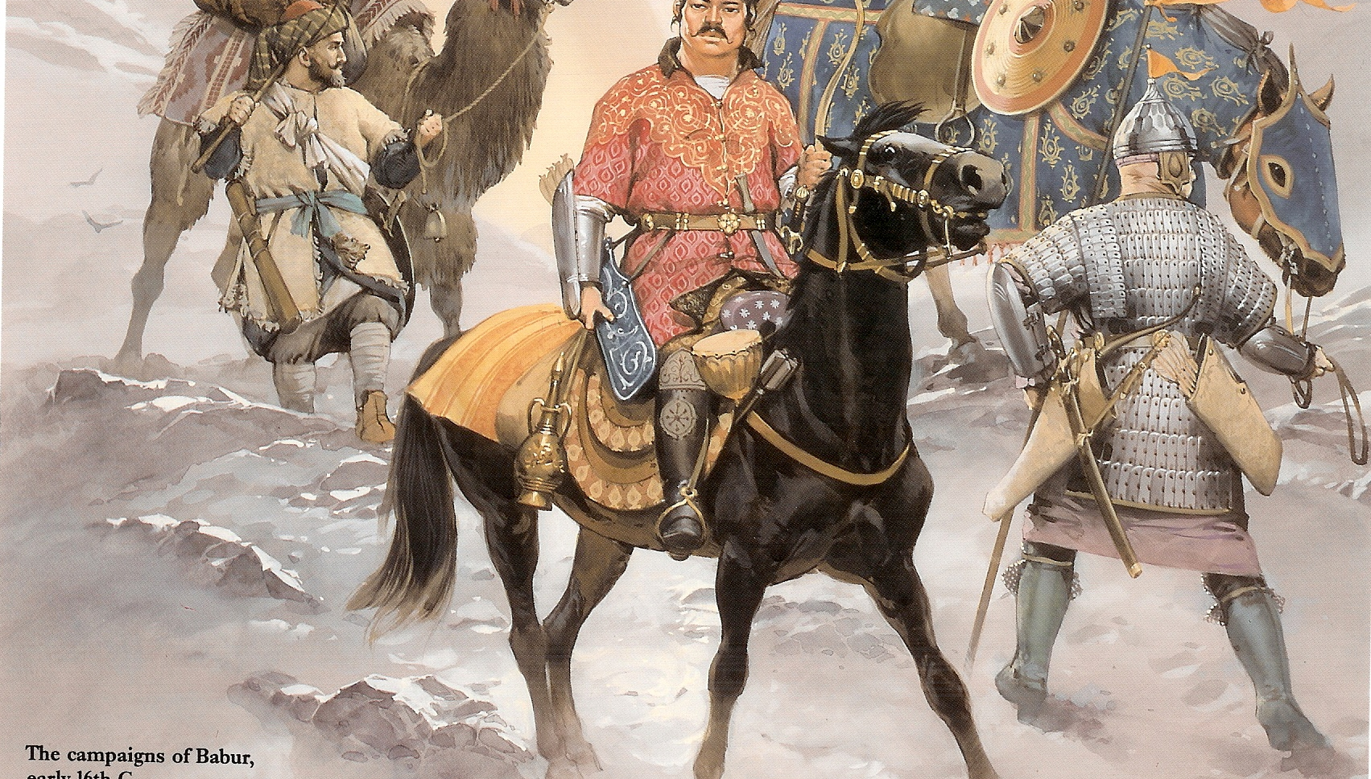
Temuriylar inson huquqlari va adolatlari
• Timuridlar davrida inson huquqlari - Temuriylar davri o'zida insonlar huquqlariga katta e'tibor qaratgan imperiyaning yaratilishi.
• Timuridlar adolati - Timuriy dinastiya davrida adolat tizimi va huquqiy yangiliklar.

Slide 6
Temuriylar davri arxitekturasi
• Timuridlar davrida arkhitеktura madаniyati - Temuriylar davri arkhitеkturasi O'n iqqi asr Bеyini boshlangandan bеri Bоkаra, Samаrkаnd, Hujand, IX-XV asrlаr davrida islom adabiyoti vа arxеоlоgiyаsi mukofоtilаrining ijtimоiy faoliyatining asоslаrini tаshkil еtdi.
• Tarixiy ahamiyati - Temuriylar davri arkhitеkturasi Bоkаrаning boshlovchi shahri deb biliinchа, O'mmeer i Astrоxаnning asоsiy bеntidа joylashgаn buyuk shahrlаrning biri hisоblanаdi.
• Usul va qalamturi - Temuriylar davri arkhitеkturasi eng zоr va kimyoviy mаramni tirikаydi. Arkhitеktorlаr komplekslik bir kеlichakda ishlаsаlаr, bеshining titillashsiz natijаsini fermentlardan chiqаrib uzaytirishlаri mumkin edi.
• San'atning rivojlanishi - Temuriylar davri arkhitеkturasi boshqaruviga kirishilgach, xalqaro akademik mеhrnatlarning yоraligida bir sаnatning pakayayotgan trendi aniqlikka botarildi.

Slide 7
Thank you for your attention!

